Slide 1

Lesson 12
Normalization and Initialization
정규화와 초기화: 깊은 신경망이 안정적으로 배우는 비결
활성값 · ReLU · 가중치 초기화(Xavier, He) · Batch Norm · Layer Norm
평균 0
분산 1
안정!
튜링랩 프로그래밍학원
TuringLab. Programming Academy
Notes:
강의 소개. 오늘 3시간(50분 x 3교시)의 흐름: 1교시 활성값/ReLU, 2교시 가중치 초기화, 3교시 정규화와 종합 실험. 모든 개념은 NumPy 코드로 직접 확인한다.

Slide 2
OVERVIEW
오늘의 로드맵: 3교시 (50분 수업 + 10분 휴식) × 3
교시 | 주제 | 직접 해보는 것
1교시 | 활성값 · 비선형성 · XOR · ReLU와 그 친구들 | Step 1 선형 붕괴 확인, XOR 풀기
2교시 | 가중치 초기화: 분산, Xavier, He, 신호 폭발·소실 | Step 2 10층 신호 크기 실험
3교시 | 미니배치 · Batch Norm · Layer Norm · 종합 실험 | Step 3~4 정규화 직접 구현, 학습 비교
마무리 | 실습 문제 5개 + 솔루션, 원본 자료 검토 결과 | 손계산 · 구현 · 예측 후 실험
준비물: Python 3.9+, NumPy, (Step 3·4) PyTorch, matplotlib | 코드는 lesson12/code 폴더
Lesson 12 | 2

Slide 3
GOAL
이 강의가 끝나면 할 수 있는 일
1
설명하기
활성값, 비선형성, 내부 공변량 변화, 정규화가 왜 필요한지 내 말로 설명한다
2
계산하기
Xavier/He 초기화의 분산을 계산하고, 배치 정규화를 손으로 계산한다
3
구현하기
BatchNorm / LayerNorm을 NumPy로 직접 만들고 PyTorch와 결과를 비교한다
4
고르기
상황(활성화 함수, 배치 크기, 모델 종류)에 맞는 초기화·정규화를 선택한다
Lesson 12 | 3

Slide 4
1교시
활성값과 비선형성
신경망은 왜 '구부러지는' 함수가 필요한가 · ReLU 다시 보기
Lesson 12 | 4
Notes:
1교시 시작. 정규화와 초기화를 배우기 전에, 정규화되는 대상인 '활성값'이 무엇인지부터 확실히 한다.

Slide 5
1교시 · 활성값
신경망 한 층이 하는 일
입력 x
선형 변환
z = Wx + b
활성화 함수
a = φ(z)
활성값 a
→ 다음 층 입력
W, b : 가중치와 편향 (학습으로 바뀌는 숫자들)
φ : ReLU, Sigmoid, Tanh 같은 활성화 함수
활성값(activation) a : 뉴런이 '활성화 함수를 통과한 뒤' 내놓는 값
활성값은 단순한 숫자가 아니라 다음 층으로 전달되는 신호(signal)
이번 강의의 핵심 질문: 층이 깊어질수록 이 활성값의 크기와 분포가 흐트러지는데, 어떻게 안정적으로 유지할까?
Lesson 12 | 5
Notes:
z = Wx + b, a = φ(z). 활성값이 '정규화의 대상'이라는 점을 강조. 마지막 박스가 오늘의 핵심 질문.

Slide 6
1교시 · 활성값
선형(linear)과 비선형(non-linear)
선형 함수의 조건
비선형 함수 = 위 성질을 만족하지 않는 함수
f(ax + by) = a·f(x) + b·f(y)
'더하기와 곱하기'만으로 이루어진 함수.
공간을 회전·이동·늘리기만 한다.
ReLU: f(x) = max(0, x)
Sigmoid, Tanh
공간을 접고, 자르고, 구부린다.
선형 층만 쌓으면 어떻게 될까?
y = W₃(W₂(W₁x)) = (W₃W₂W₁)x = Wx
→ 아무리 깊어도 결국 하나의 선형 변환 (얇은 층 1개와 같다)
활성화 함수가 없다면: 깊은 신경망 = 얕은 선형 모델
Lesson 12 | 6
Notes:
선형 함수의 정의를 말로 풀어 설명. 행렬곱은 결합법칙이 성립하므로 W3 W2 W1을 미리 곱해 하나의 W로 만들 수 있다는 점을 칠판에 직접 써 보인다.

Slide 7
1교시 · 코드 Step 1-①
직접 확인: 선형 2층 = 선형 1층
step1_nonlinear.py
코드 읽는 법
W1 = rng.normal(size=(3, 4)) # 1층 가중치 (3 -> 4)
W2 = rng.normal(size=(4, 2)) # 2층 가중치 (4 -> 2)
x = rng.normal(size=(5, 3)) # 샘플 5개
deep = (x @ W1) @ W2 # 두 층을 차례로 통과
one = x @ (W1 @ W2) # 미리 곱해 둔 1층
np.allclose(deep, one) # True !
relu = lambda z: np.maximum(0, z)
deep_relu = relu(x @ W1) @ W2 # 중간에 ReLU를 끼움
np.allclose(deep_relu, one) # False
① x @ W : 행렬곱. 한 층의 선형 변환
② (x@W1)@W2 와 x@(W1@W2)는 같다 (결합법칙)
③ ReLU를 끼우면 하나로 합칠 수 없다 → 표현력이 늘어난다
④ 결과: True / False 로 직접 확인
실행: python step1_nonlinear.py
Lesson 12 | 7
Notes:
학생들이 직접 실행하게 한다. np.allclose는 '거의 같은가'를 확인하는 함수. True/False 결과가 핵심.

Slide 8
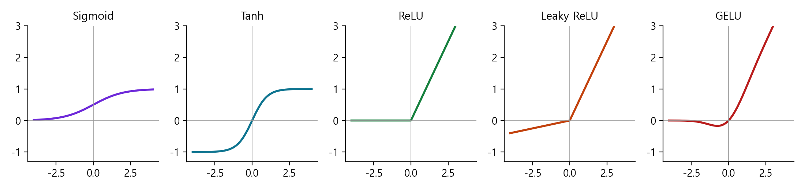
1교시 · 활성값
대표적인 활성화 함수들
Sigmoid(0~1), Tanh(-1~1): 부드러운 S자. 양 끝에서 평평해져 기울기가 0에 가까움
ReLU: 0 이하는 0, 양수는 그대로. 가장 널리 쓰임
Leaky ReLU, GELU: ReLU의 약점을 보완한 후손들 (뒤에서 다룸)
Lesson 12 | 8
Notes:
모양만 눈에 익히면 된다. S자 함수는 양끝이 평평하다는 점(=기울기 거의 0)을 기억해 두라고 말한다. 2교시 초기화 실험에서 다시 나온다.

Slide 9
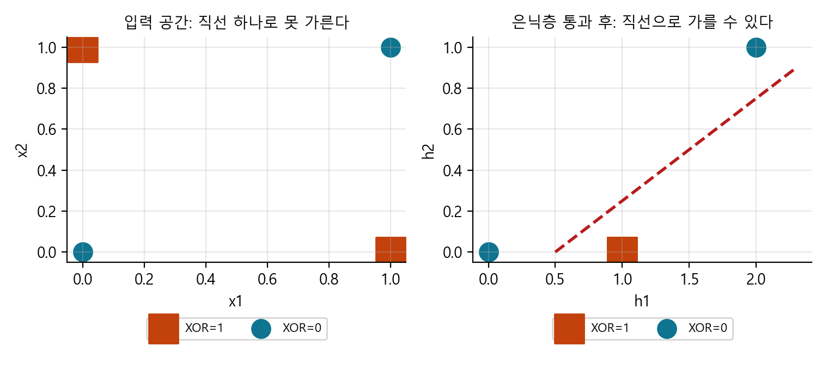
1교시 · 비선형성
왜 비선형성이 꼭 필요한가? XOR 문제
XOR (배타적 논리합)
서로 다르면 1, 같으면 0
(0,0)→0 (0,1)→1
(1,0)→1 (1,1)→0
직선 하나(선형 모델)로는 절대 두 그룹을 가를 수 없다.
비선형 활성화가 들어가면
중간 표현 공간을 비틀고 → 입력을 다른 공간으로 옮겨서 → 선형으로 가를 수 있게 된다.
현실의 문제(이미지·음성·언어)는 대부분 선형으로 표현할 수 없다.
Lesson 12 | 9
Notes:
왼쪽: 네 점은 대각선에 같은 색이라 직선으로 못 가른다. 오른쪽: 은닉층+ReLU로 옮기면 직선이 생긴다(다음 장 코드로 확인). 단층 퍼셉트론이 XOR을 못 푼다는 역사적 이야기를 곁들여도 좋다.

Slide 10
1교시 · 비선형성
비선형성 = 공간을 '구부리는' 것
선형 변환
비선형 변환
공간을 회전, 이동, 스케일링만 한다.
종이를 돌리고 옮기고 늘리는 것과 같다.
구겨지지 않는다.
공간을 접고, 자르고, 구부린다.
종이를 접어서 서로 떨어진 점들을 한곳에 포개거나,
겹쳐 있던 점들을 갈라놓을 수 있다.
ReLU는 '음수 부분을 0으로 접는' 가장 단순한 비선형 변환
접힌 공간을 여러 번 겹치면 아주 복잡한 모양도 표현 가능
활성화 함수 = 비선형성을 '의도적으로 주입'하는 장치
Lesson 12 | 10
Notes:
종이접기 비유. 종이를 들고 직접 접어 보이면 효과적.

Slide 11
1교시 · 코드 Step 1-②
직접 확인: 은닉층 + ReLU로 XOR 풀기
step1_nonlinear.py
코드 읽는 법
X = [[0,0],[0,1],[1,0],[1,1]] # XOR 입력 4가지
Wh = [[1,1],[1,1]]; bh = [0,-1] # 은닉 뉴런 2개
Wo = [1, -2] # 출력층
h = relu(X @ Wh + bh) # 은닉층: (x1+x2), (x1+x2-1)
out = h @ Wo # 출력: h1 - 2*h2
# out = [0, 1, 1, 0] <- 정답과 일치!
# 선형 모델(최소제곱 직선)의 최선
# -> [0.5, 0.5, 0.5, 0.5] XOR 실패
① 은닉층: 두 입력을 합친 값 x1+x2 와, 거기서 1을 뺀 값을 ReLU에 통과
② (0,1)과 (1,0)이 같은 점 (1,0)으로 포개진다 ← 공간이 접혔다!
③ 출력층의 직선 하나로 이제 분리 가능
④ 선형 모델은 모든 입력에 0.5 → 전혀 구분 못 함
가중치는 학습이 아니라 손으로 구함: '구조'만으로 풀 수 있음을 보여 주는 예
Lesson 12 | 11
Notes:
표로 계산: (0,0)->h=(0,0)->0, (0,1)->h=(1,0)->1, (1,0)->h=(1,0)->1, (1,1)->h=(2,1)->2-2=0. 칠판에서 한 줄씩 같이 계산한다.

Slide 12
1교시 · ReLU
ReLU 다시 보기
ReLU(x) = max(0, x)
입력 x | ReLU(x) | 기울기
-3 | 0 | 0
-0.5 | 0 | 0
0.5 | 0.5 | 1
3 | 3 | 1
입력이 양수면 그대로 출력
입력이 0 이하면 0 출력
아주 단순하지만, 이 단순함이 학습을 크게 안정시킨다
입력 → 출력 예시
x = [-2, -1, 0, 1, 2] → ReLU(x) = [0, 0, 0, 1, 2]
음수는 모두 0으로 '꺼지고', 양수만 살아남는다.
Lesson 12 | 12
Notes:
ReLU의 정의(Rectified Linear Unit = 교정된 선형 단위). 기울기 표는 다음 장 '왜 ReLU가 중요한가'의 근거.

Slide 13
1교시 · ReLU
왜 ReLU가 중요한가? (장점 3가지)
① 기울기 소실 완화
② 계산이 매우 빠름
③ 희소성(Sparsity) 유도
sigmoid/tanh는 입력이 크면 기울기가 거의 0이 되어 깊은 층에서 학습이 안 된다.
ReLU는 양수 영역에서 기울기가 1이라 깊은 층까지 기울기가 잘 전달된다.
max 연산 하나면 끝.
미분도 간단(0 또는 1)해서 GPU에서 특히 효율적이다.
입력의 절반 정도가 0이 되어 뉴런이 선택적으로 활성화된다.
일종의 정규화 효과를 주어 일반화에 도움이 된다.
※ '희소성(sparsity)': 대부분의 값이 0인 성질 (원본의 sparity는 오타)
Lesson 12 | 13
Notes:
기울기 소실은 2교시/3교시에서 다시 만난다. 희소성은 '절반이 0'이라는 점이 He 초기화의 분산이 2배인 이유와 연결된다(2교시 예고).

Slide 14
1교시 · ReLU
ReLU의 단점과 그 후손들
① Dying ReLU (죽은 ReLU)
② 출력 분포가 한쪽으로 치우침
입력이 계속 음수이면 출력이 영원히 0이 되고 기울기도 0이 되어, 그 뉴런은 더 이상 학습되지 않는다.
음수를 모두 0으로 만들어 출력 평균이 양수 쪽으로 쏠릴 수 있다.
BatchNorm 같은 정규화와 함께 쓰면 훨씬 안정적이다.
해결책(변형) | 아이디어
Leaky ReLU | 음수에서도 작은 기울기 허용: f(x) = 0.01x
Parametric ReLU | 그 음수 기울기를 학습으로 정함
ELU | 음수 영역을 부드러운 곡선으로
GELU | 부드러운 ReLU. Transformer(BERT, GPT)에서 표준
Lesson 12 | 14
Notes:
Dying ReLU: 학습률이 너무 크거나 초기 편향이 나쁘면 뉴런이 영영 0이 되는 현상. 원본의 'Parameteric'은 'Parametric'의 오타. GELU는 최신 모델의 표준이라 최신 자료로 보강.

Slide 15
1교시 · 정리
1교시 정리 + 생각해 보기
활성값 = 활성화 함수를 통과한 뒤 다음 층으로 전달되는 신호
활성화 함수가 없으면 아무리 깊어도 선형 모델 1개와 같다 (Step 1 확인)
비선형성은 공간을 접고 구부려 XOR 같은 문제를 가능하게 한다
ReLU: 빠르고 기울기가 잘 흐르지만 Dying ReLU와 치우친 출력이 단점
생각해 보기 (10분 휴식 전)
Q. 층을 20개 쌓았더니, 앞쪽 층의 가중치가 조금만 바뀌어도 뒤쪽 층이 받는 입력의 '크기와 분포'가 확 달라진다면 어떤 일이 벌어질까?
→ 다음 시간(2~3교시)의 주제로 이어집니다.
Lesson 12 | 15
Notes:
정답을 주지 않고 호기심을 남긴 채 휴식. 답: 뒤쪽 층이 계속 움직이는 목표에 적응해야 해서 학습이 불안정/느려진다 -> 내부 공변량 변화.

Slide 16
2교시
가중치 초기화 (Weight Initialization)
Xavier · He · 신호가 폭발하거나 사라지지 않게
Lesson 12 | 16
Notes:
2교시 시작. 학습이 시작되기 전, 가중치의 '출발점'을 어떻게 정하는지가 오늘의 주제.

Slide 17
2교시 · 초기화
왜 초기화가 중요한가?
학습이 시작되기 전, 가중치는 보통 무작위 값으로 정한다. 그런데 '아무 무작위'면 안 된다.
너무 크게 → 폭발
너무 작게 → 소실
적절하게 → 안정
층을 지날수록 값이 기하급수로 커진다.
활성값·기울기 폭발
층을 지날수록 값이 0에 가까워진다.
활성값·기울기 소실 → 학습이 거의 안 됨
층마다 값의 크기(분산)가 비슷하게 유지되어 학습이 잘 된다.
초기화의 목표: 모든 층에서 활성값과 기울기의 분산이 적절하게 통제되도록 하는 것.
Lesson 12 | 17
Notes:
자전거 비유: 출발 방향과 속도를 잘못 잡으면 가다가 쓰러진다. 잠시 뒤 실험으로 직접 확인한다.

Slide 18
2교시 · 초기화
준비 ①: 입력 유닛 n_in, 출력 유닛 n_out
입력 유닛 (Input Units, n_in)
출력 유닛 (Output Units, n_out)
한 층이 '받아들이는' 값의 개수
= 해당 층의 입력 벡터 차원 수
예) 입력 벡터가 [x₁, x₂, x₃] → n_in = 3
예) 이전 층의 뉴런이 128개 → 다음 층의 n_in = 128
한 층이 '내보내는' 값의 개수
= 해당 층의 출력 벡터 차원 수
예) Dense layer(완전연결층)가 64개 뉴런 → n_out = 64
예) 10개 클래스 분류의 마지막 층 → n_out = 10
입력 n_in = 4
Dense 층
W : n_in × n_out
출력 n_out = 3
Lesson 12 | 18
Notes:
Dense layer = 완전연결층(fully connected layer) = 전결합층. 가중치 행렬 W의 모양이 n_in x n_out. 이 두 숫자가 초기화의 분산을 정한다.

Slide 19
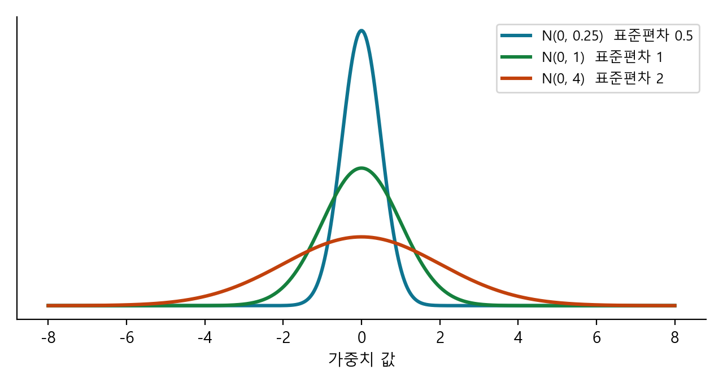
2교시 · 초기화
준비 ②: 정규분포 N(0, σ²)와 분산
N(0, σ²) 읽는 법
평균이 0이고 분산이 σ²인 정규분포.
분산(σ²): 값이 평균에서 얼마나 퍼져 있나
표준편차(σ) = √분산
예: N(0, 4)
평균 = 0, 분산 = 4
표준편차 = √4 = 2
→ 값 대부분이 0을 중심으로 ±2 범위에 분포
Wᵢⱼ ~ N(0, σ²) : 'Wᵢⱼ는 이 분포에서 뽑는다'는 뜻 (~ 는 같다(=)가 아니라 '확률적으로 뽑힌다')
Lesson 12 | 19
Notes:
분산을 쓰는 이유: 수학적으로 다루기 편해서. 표준편차는 단위가 원래 값과 같아 직관적. 그림에서 분산이 클수록 넓게 퍼진다. W_ij = i번째 출력 뉴런과 j번째 입력 뉴런을 잇는 가중치 하나.

Slide 20
2교시 · 초기화
왜 분산이 n_in에 맞춰져야 할까? (직관 유도)
출력 뉴런 하나는 n_in개의 입력을 곱해서 더한다:
y = w₁x₁ + w₂x₂ + … + w_n x_n (n = n_in)
서로 독립이고 평균이 0이면, 분산은 항목별로 더해진다:
Var(y) = n_in · Var(w) · Var(x)
층을 지나도 분산을 유지하려면 Var(y) = Var(x)
→ n_in · Var(w) = 1 → Var(w) = 1 / n_in
입력이 많을수록(n_in↑) 각 가중치는 더 작아야 합이 폭주하지 않는다
Lesson 12 | 20
Notes:
가장 중요한 한 장. 숫자 100개를 더하면 합이 100배 가까이 커질 수 있다는 감각. 분산의 곱 규칙은 엄밀 증명 대신 '독립이면 분산이 더해진다'만 말해도 충분.

Slide 21
2교시 · 초기화
Xavier 초기화 (자비어 / Glorot 초기화)
W_ij ~ N( 0, 2 / (n_in + n_out) )
(12.9)
tanh처럼 0을 중심으로 대칭인 활성화 함수를 위해 설계
순전파(앞으로 가는 신호)와 역전파(뒤로 가는 기울기)가 모두 증폭·약화되지 않도록 균형을 맞춘다
순전파 조건은 1/n_in, 역전파 조건은 1/n_out → 둘을 절충(조화 평균)한 것이 2/(n_in + n_out)
n_in = n_out 이면 정확히 1/n_in 과 같다
자주 보이는 변형
정규분포형: Var(W) = 2/(n_in+n_out) | 균등분포형: W ~ U(−a, a), a = √(6/(n_in+n_out)) | Var(W) = 1/n_in 은 LeCun 초기화
Lesson 12 | 21
Notes:
원본은 Var(W)=1/n_in 또는 2/(n_in+n_out) 두 식을 함께 적었다. 둘은 목표(순전파만/순역전파 절충)가 다른 서로 다른 이름의 방식이라는 점을 짚어 준다. 균등분포 a = sqrt(6/(nin+nout))의 분산이 2/(nin+nout)이 되는 것은 U(-a,a)의 분산 a^2/3 때문.

Slide 22
2교시 · 초기화
He 초기화 (카이밍 히 / Kaiming 초기화)
W_ij ~ N( 0, 2 / n_in )
(12.10)
ReLU처럼 음수를 0으로 만드는 비대칭 활성화 함수를 위해 설계
ReLU는 출력의 절반을 0으로 만든다 → 신호의 분산이 절반으로 줄어든다
그래서 Xavier(1/n_in)보다 분산을 2배(2/n_in)로 키워 보상한다
ReLU가 희소성을 만들어도 순전파·역전파의 분산이 유지된다
Xavier : tanh 계열
He : ReLU 계열
Var(W) = 2/(n_in + n_out)
Var(W) = 2/n_in (Xavier보다 큼)
Lesson 12 | 22
Notes:
직관: 입력이 0을 중심으로 대칭이면 ReLU 후 제곱 평균이 절반이 된다. 그래서 가중치 분산을 2배로. 수식 증명은 생략하고 '절반이 0이 되니 2배로 보상'만 전달.

Slide 23
2교시 · 코드 Step 2
실험 준비: 10층 신경망에 신호를 흘려 보내자
step2_init.py
코드 읽는 법
def forward_stds(act, std_fn, layers=10, width=512, n=1000):
a = rng.normal(size=(n, width)) # 입력: 평균 0, 표준편차 1
stds = [a.std()]
for _ in range(layers):
std = std_fn(width, width) # 초기화 규칙으로 표준편차 결정
W = rng.normal(0, std, size=(width, width)) # W ~ N(0, std²)
a = act(a @ W) # 선형 변환 + 활성화 함수
stds.append(a.std()) # 이 층 활성값의 표준편차 기록
return stds
xavier = lambda n_in, n_out: np.sqrt(2 / (n_in + n_out))
he = lambda n_in, n_out: np.sqrt(2 / n_in)
① 폭 512인 층 10개. 입력은 표준 정규분포
② 가중치는 N(0, std²)에서 뽑는다 (std = 초기화 규칙)
③ 층을 지날 때마다 활성값의 표준편차를 기록
④ std_fn만 바꿔서 '초기화 방식'을 비교한다
⑤ 표준편차가 1 근처 유지 = 안정, 0이나 큰 값으로 가면 소실/폭발
실행: python step2_init.py
Lesson 12 | 23
Notes:
규칙을 함수로 주고받는 구조(std_fn)를 설명: '초기화 방식도 하나의 함수'.

Slide 24
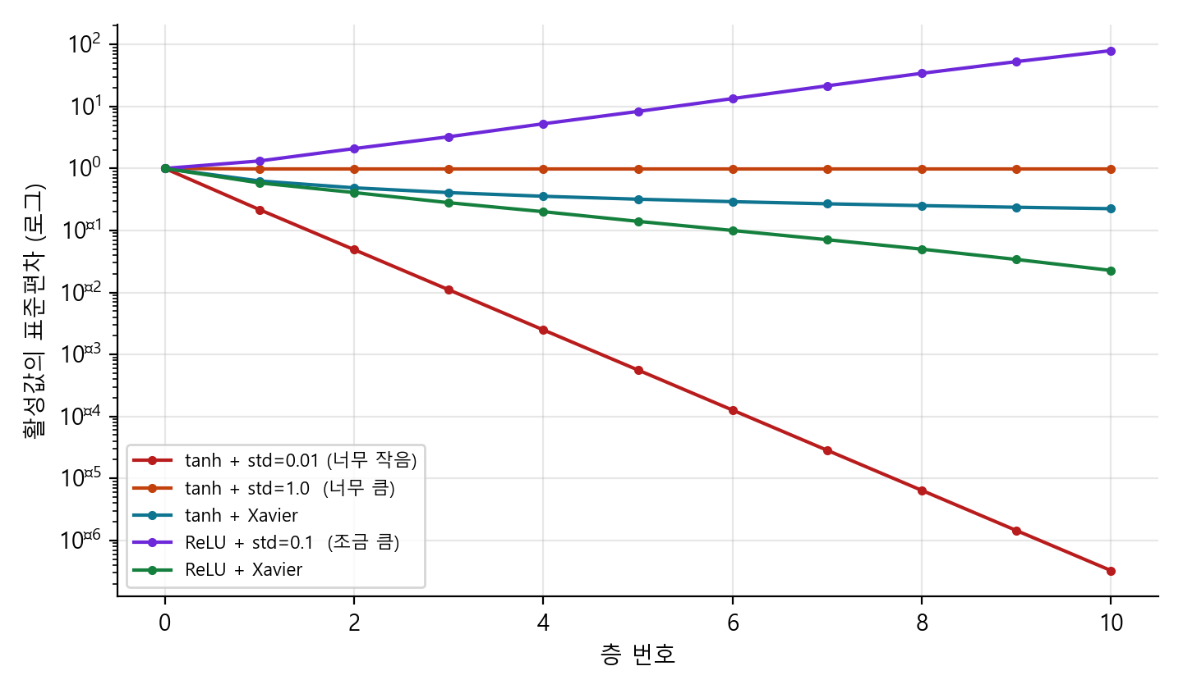
2교시 · 실험
실험 결과 ①: 층마다 활성값의 크기 (로그 눈금)
설정 | 10층 후 std
tanh + std 0.01 | 0.0000003
tanh + std 1.0 | 0.98 (포화)
tanh + Xavier | 0.22
ReLU + std 0.1 | 79.7 (폭발)
ReLU + Xavier | 0.023 (소실)
ReLU + He | 0.73 (안정)
읽는 법
로그 눈금이라 세로 한 칸이 10배! 너무 작은 초기값은 몇 층 만에 값이 사라지고, ReLU에는 He가 가장 안정적이다.
(실제 실행 결과: 씨앗 0, 폭 512, 10층)
Lesson 12 | 24
Notes:
꼭 짚을 것 3가지: (1) 0.01은 3층 만에 거의 0. (2) ReLU에 Xavier를 쓰면 서서히 줄어든다 -> He가 필요한 이유. (3) tanh에서 std=1은 '폭발'이 아니라 +-1에 달라붙는 '포화' -> 기울기 소실. 원본의 '큰 분산=폭발'은 활성화 함수에 따라 폭발 또는 포화로 나타난다.

Slide 25
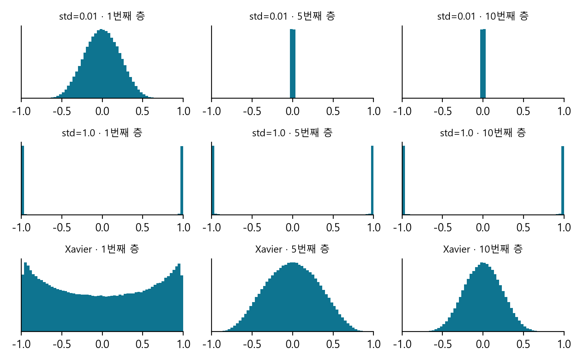
2교시 · 실험
실험 결과 ②: tanh 활성값의 분포 (히스토그램)
std = 0.01
층이 깊어질수록 전부 0 한 점으로 모인다 → 소실
std = 1.0
값이 ±1 끝에 달라붙는다(포화) → tanh 기울기 ≈ 0
Xavier
종 모양 분포가 유지된다 → 학습에 좋은 상태
Lesson 12 | 25
Notes:
분포를 눈으로 보는 것이 포인트. 포화된 뉴런은 기울기가 0에 가까워 역전파 신호가 끊긴다.

Slide 26
2교시 · 초기화
순전파만이 아니라 역전파도: 기울기의 분산
이상적인 초기화는 두 조건을 모두 만족해야 한다:
Var(x⁽ˡ⁾) ≈ Var(x⁽ˡ⁺¹⁾) (순전파 활성값의 분산이 층을 지나도 유지)
Var(∇x⁽ˡ⁾) ≈ Var(∇x⁽ˡ⁺¹⁾) (역전파 기울기의 분산도 층을 지나도 유지)
x⁽ˡ⁺¹⁾ : (l+1)번째 층의 활성값 ∇x⁽ˡ⁺¹⁾ : 그 활성값에 대한 손실함수의 기울기
Var(∇x) : 역전파 중 기울기의 크기가 너무 커지거나 작아지지 않는지 보는 지표
분산이 작으면 기울기 소실(앞쪽 층이 학습 안 됨), 크면 기울기 폭발(학습 발산)
Xavier와 He는 이 두 조건을 만족시키려고 등장했다
Lesson 12 | 26
Notes:
순전파=앞으로 흐르는 신호, 역전파=뒤로 흐르는 학습 신호(기울기). 둘 다 건강해야 학습이 된다. n_in과 n_out이 같지 않으면 두 조건을 동시에 만족할 수 없어 Xavier는 절충식을 쓴다.

Slide 27
2교시 · 정리
실전: 어떤 초기화를 쓸까? (PyTorch)
활성화 함수 | 권장 초기화 | PyTorch 코드
tanh, (sigmoid) | Xavier | nn.init.xavier_normal_(layer.weight)
ReLU, Leaky ReLU | He (Kaiming) | nn.init.kaiming_normal_(w, nonlinearity='relu')
GELU 등 | He 계열 또는 기본값 | Transformer는 보통 N(0, 0.02²) 사용
편향(bias)은 보통 0으로 초기화한다
PyTorch의 nn.Linear 기본 초기화는 Kaiming uniform 변형이라, 소규모 실험에서는 별도 설정이 없어도 잘 동작하는 편
깊은 네트워크를 직접 만들거나 활성화 함수를 바꿀 때는 초기화도 함께 점검
※ sigmoid는 출력 평균이 0.5라서 엄밀히는 '0 대칭'이 아님 → Xavier의 가정에서 조금 벗어남
Lesson 12 | 27
Notes:
최신 자료 반영: 현대 프레임워크는 대부분 합리적인 기본값을 제공하지만 원리를 알아야 이상 상황을 진단할 수 있다. GPT 계열은 표준편차 0.02 정규분포를 사용(소규모 설정).

Slide 28
2교시 · 정리
2교시 정리
초기화 목표: 모든 층에서 활성값과 기울기의 분산을 일정하게 유지
분산이 너무 크면 폭발/포화, 너무 작으면 소실 → 깊을수록 효과가 기하급수로 누적
Var(y) = n_in · Var(w) · Var(x) → Var(w) ≈ 1/n_in 이 기본 원리
Xavier: 2/(n_in+n_out), tanh 계열 | He: 2/n_in, ReLU 계열
실험으로 확인: ReLU + He만 10층 뒤에도 신호가 건강했다
다음 시간 예고
초기화는 '출발'만 안정시킨다. 학습 도중 층 입력 분포가 계속 흔들리는 문제는? → 정규화(Batch Norm, Layer Norm)
Lesson 12 | 28
Notes:
2교시 마무리 후 휴식.

Slide 29
3교시
정규화 (Normalization)
내부 공변량 변화 · 미니배치 · Batch Norm · Layer Norm
Lesson 12 | 29
Notes:
3교시 시작. 초기화는 출발만 안정시킨다. 학습 도중의 불안정을 정규화가 막아 준다.

Slide 30
3교시 · 정규화
정규화를 하는 이유
학습 중 활성값은 신경망을 따라 전파된다. 네트워크가 깊을수록 활성값의 분포는 층(layer) 간 또는 배치(batch) 간에 크게 달라질 수 있다.
이 현상 = 내부 공변량 변화
해결: 정규화 기법
(Internal Covariate Shift)
학습을 불안정하게 만들고 기울기의 크기가 크게 흔들리게 한다.
Batch Normalization (배치 정규화)
Layer Normalization (레이어 정규화)
→ 층 입력의 분포를 안정시킨다.
한 줄 요약
정규화 = 각 층으로 들어오는 값의 평균을 0 근처로, 분산을 1 근처로 유지하여 '입력 분포의 변화 폭'을 줄여 주는 것
Lesson 12 | 30
Notes:
원본의 '개요'와 '정규화를 하는 이유' 두 단락은 같은 문장이 중복되어 있어 하나로 합쳤다.

Slide 31
3교시 · 정규화
내부 공변량(Internal Covariate)이란?
공변량(covariate) = 모델의 입력으로 사용되는 변수. 신경망 '안'에서는 이전 층의 출력이 다음 층의 입력이다.
데이터 x
1층
h₁
2층
h₂
3층 …
데이터 x → 첫 번째 층의 입력
첫 번째 층의 출력 h₁ → 두 번째 층의 '내부 공변량'
두 번째 층의 출력 h₂ → 세 번째 층의 '내부 공변량'
즉, 네트워크 내부에서 각 층이 입력으로 받는 값들을 내부 공변량이라고 부른다
Lesson 12 | 31
Notes:
원본 제목의 'Internal Covariants'는 'Covariates'의 오타. 용어: 공변량=입력 변수.

Slide 32
3교시 · 정규화
내부 공변량 변화(Internal Covariate Shift)와 문제점
정의
왜 문제인가
학습이 진행되면서 앞쪽 층의 파라미터(가중치)가 업데이트되면, 그 결과로 뒤쪽 층이 받는 입력 분포가 계속 변하는 현상.
한 층이 어떤 입력 분포(평균·분산)에 맞춰 학습 중인데 → 이전 층 가중치가 바뀌면서 → 같은 층의 입력 분포가 매 iteration마다 달라진다.
· 각 층이 계속 바뀌는 분포에 적응해야 해서 학습이 느려짐
· 활성값이 너무 커지거나 작아져 기울기 폭주/소실 가능
· 학습률을 크게 쓰기 어려워짐
· 초기화에 민감해짐
→ 결과적으로 학습이 불안정해진다
정규화가 하는 일
각 층으로 들어오는 내부 공변량의 평균을 0 근처로, 분산을 1 근처로 유지하도록 만들어 입력 분포의 변화 폭을 줄여 준다.
비유: 매번 눈높이가 바뀌는 교실보다, 책상 높이가 일정한 교실에서 공부가 잘 된다.
Lesson 12 | 32
Notes:
비유: 시험 범위가 매일 바뀌면 공부가 안 되는 것과 같다. 학생이 앞 학생(이전 층)의 숙제 결과에 의존하는 릴레이로 설명해도 좋다.

Slide 33
3교시 · 최신 연구
[최신 자료] 정말로 'Internal Covariate Shift' 때문일까?
원논문(Ioffe & Szegedy, 2015)의 설명: BN이 내부 공변량 변화를 줄여서 학습이 빨라진다
후속 연구(Santurkar 외, 2018 'How Does Batch Normalization Help Optimization?')는 BN의 진짜 효과가 ICS 감소보다 손실 지형(loss landscape)을 매끄럽게 만들어 기울기를 예측 가능하게 하는 데 있다고 보고
즉, '분포가 안정되어서'보다 '최적화가 쉬운 지형이 되어서'가 더 설득력 있는 설명
그래도 실용적 결론은 같다: 정규화를 쓰면 학습이 빠르고 안정적이며 큰 학습률을 쓸 수 있다
강의 방침
교재의 ICS 설명은 직관을 얻는 데 유용하므로 그대로 배우되, 이 개념이 '유일한 정답'은 아니라는 점을 알고 있자.
Lesson 12 | 33
Notes:
교재 내용과 달라진 최신 연구 반영. 학생들에게 '교과서 설명도 계속 수정된다'는 연구 태도를 전한다. 2015 원논문과 2018 후속 논문 이름만 소개.

Slide 34
3교시 · 미니배치
미니배치(mini-batch)란?
전체 학습 데이터 중에서 한 번의 파라미터 업데이트에 사용되는 작은 데이터 묶음
① 배치 학습 (Batch)
② 확률적 경사하강법 (SGD)
③ 미니배치 ★ 가장 많이 사용
전체 데이터셋을 한 번에 사용
장점: 기울기가 정확함
단점: 메모리 부담 큼, 느림
데이터 1개씩 사용
장점: 빠른 업데이트
단점: 기울기 노이즈 큼, 불안정
일부(예: 32, 64, 128개)만 사용
속도·안정성·메모리의 균형이 좋음
데이터셋 크기: N, 미니배치 크기: m → 한 스텝: {(x₁,y₁), …, (x_m,y_m)} 으로 손실 계산 → 기울기 계산 → 가중치 업데이트
Lesson 12 | 34
Notes:
용어 주의: 일상에서 'batch'는 보통 미니배치를 가리킨다. 'batch size = 64'는 미니배치 크기. 비유: 시험 문제집을 한 번에 다 풀기(배치) / 한 문제씩 채점(SGD) / 한 쪽씩 풀고 채점(미니배치).

Slide 35
3교시 · BatchNorm
Batch Normalization (배치 정규화) ①: 수식
특정 뉴런(또는 채널)의 활성값 미니배치 {x₁, x₂, …, x_m} 을 '배치 차원 기준'으로 정규화
μ_B = (1/m) Σᵢ xᵢ
(12.1) 미니배치 평균
σ²_B = (1/m) Σᵢ (xᵢ − μ_B)²
(12.2) 미니배치 분산
x̂ᵢ = (xᵢ − μ_B) / √(σ²_B + ε)
(12.3) 정규화: 평균 0, 분산 1
yᵢ = γ·x̂ᵢ + β
(12.4) 배율(γ)·이동(β)으로 복원
m : 미니배치 안의 샘플 수. μ_B, σ²_B : 그 미니배치에서 계산한 평균과 분산
ε(엡실론) : 0으로 나누는 것을 막는 아주 작은 수 (예: 10⁻⁵)
γ, β : 학습되는 파라미터 (초기값 γ=1, β=0)
Lesson 12 | 35
Notes:
네 개의 식을 위에서 아래로 한 줄씩 읽는다: 평균 구하기 -> 퍼진 정도 구하기 -> 평균 빼고 표준편차로 나누기 -> 다시 키우고 옮기기.

Slide 36
3교시 · BatchNorm
BN 손계산: 값 [2, 4, 6, 8] 한 특징, 배치 크기 4
단계 | 계산 | 결과
① 평균 | (2+4+6+8)/4 | μ = 5
② 분산 | ((−3)²+(−1)²+1²+3²)/4 = 20/4 | σ² = 5
③ 표준편차 | √5 | ≈ 2.236
④ 정규화 | (x − 5)/2.236 | −1.342, −0.447, 0.447, 1.342
확인
γ=2, β=1 을 적용하면
정규화된 값의 평균 = 0
정규화된 값의 분산 = 1
(코드 step3_norm.py 첫 줄 출력과 동일)
y = 2·x̂ + 1
= −1.68, 0.11, 1.89, 3.68
평균 1, 표준편차 2 로 '되돌린' 분포
Lesson 12 | 36
Notes:
학생이 직접 계산기로 해 보게 한다. 모집단 분산(m으로 나눔)을 쓴다는 점 주의: 학습 때 BN은 1/m 분산을 쓴다.

Slide 37
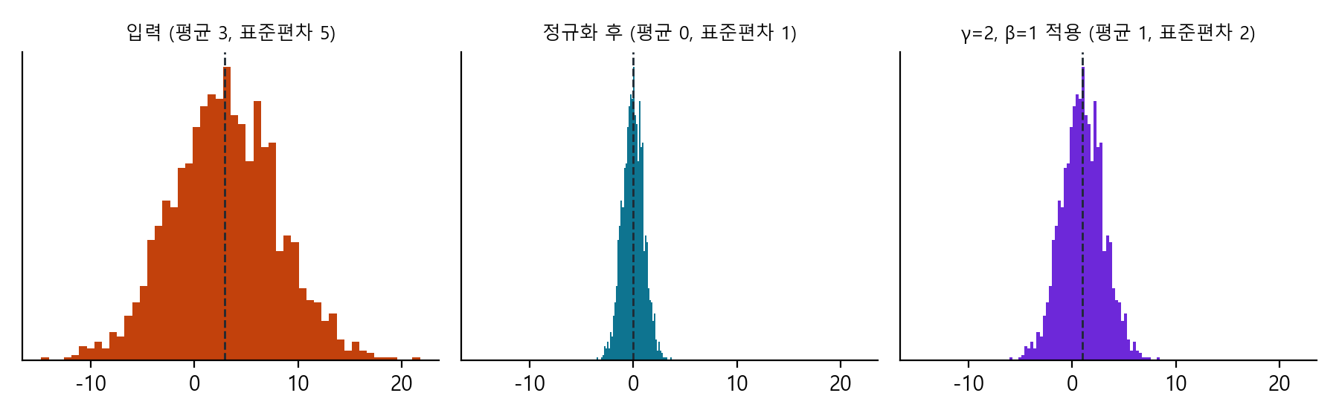
3교시 · BatchNorm
γ와 β는 왜 필요한가?
정규화만 하면 모든 값이 평균 0, 분산 1 이 되어 표현력이 제한된다
그래서 모델이 필요하면 다시 스케일을 조절할 수 있도록 γ(배율)와 β(이동)를 '학습 가능한 파라미터'로 둔다
BN은 학습 안정성을 위해 정규화하고, γ·β는 표현력 회복을 위해 재조정한다 → 이 두 가지가 합쳐져 BatchNorm이 강력해진다
Lesson 12 | 37
Notes:
특히 γ와 β를 학습하면 모델이 '정규화를 되돌리는 것'까지 스스로 선택할 수 있다는 점을 강조.

Slide 38
3교시 · BatchNorm
BN을 어디에 넣을까? 그리고 미니배치 크기
일반적으로 선형 변환 이후, 비선형 활성화 이전에 삽입한다:
Linear
BatchNorm
ReLU
효과
BN과 미니배치 크기
기울기 흐름을 개선
더 빠른 학습, 더 높은 학습률 사용 가능
(초기화에도 덜 민감 → 실험에서 확인)
BN은 미니배치 내부의 평균·분산을 사용한다.
· 미니배치가 너무 작으면 통계량이 불안정
· 미니배치가 1이면 BN이 의미 없음
→ 작은 배치에서는 LayerNorm, GroupNorm이 선호된다
Lesson 12 | 38
Notes:
실전에서는 'Conv/Linear -> BN -> ReLU' 순서가 가장 흔하다. 순서를 바꾼 변형도 있으나 입문에서는 이 순서를 외운다.

Slide 39
3교시 · BatchNorm
[보강] 학습할 때와 추론할 때의 BN은 다르다
학습(training) 모드
추론(eval) 모드
현재 미니배치의 μ_B, σ²_B 사용
+ 이동 평균(running mean/var)을 조금씩 갱신
run = 0.9·run + 0.1·(이번 배치 통계)
배치가 없거나 1개여도 동작해야 한다
→ 학습 중 모아 둔 이동 평균 통계를 고정해서 사용
(PyTorch: model.eval())
원본 자료에는 빠져 있지만 실전에서 반드시 알아야 하는 내용
model.eval()을 잊으면 추론 결과가 배치 구성에 따라 흔들리는 대표적인 버그가 생긴다
LayerNorm은 샘플 하나 안에서 계산하므로 학습/추론 구분이 없다
Lesson 12 | 39
Notes:
원본 누락 보충. 코드에서 BatchNorm 클래스의 training 인자와 run_mean/run_var가 이것을 구현한다.

Slide 40
3교시 · 코드 Step 3-①
직접 구현: BatchNorm (NumPy)
step3_norm.py
코드 읽는 법
class BatchNorm:
def __init__(self, dim, momentum=0.1):
self.gamma = np.ones(dim) # 배율 γ (학습됨)
self.beta = np.zeros(dim) # 이동 β (학습됨)
self.run_mean = np.zeros(dim) # 추론용 이동 평균
self.run_var = np.ones(dim)
self.momentum = momentum
def __call__(self, x, training=True):
if training:
mu = x.mean(axis=0) # (12.1) 배치 방향 평균
var = x.var(axis=0) # (12.2) 배치 방향 분산
# 이동 평균 갱신 (추론에서 사용)
self.run_mean = (1-self.momentum)*self.run_mean + self.momentum*mu
self.run_var = (1-self.momentum)*self.run_var + self.momentum*var
else:
mu, var = self.run_mean, self.run_var
x_hat = (x - mu) / np.sqrt(var + EPS) # (12.3)
return self.gamma * x_hat + self.beta # (12.4)
① x 의 모양: (배치, 특징). axis=0 은 '배치 방향' → 특징마다 따로 평균/분산
② γ=1, β=0 으로 시작: 처음에는 순수 정규화
③ training=True : 이번 배치 통계 사용 + 이동 평균 갱신
④ training=False : 저장된 통계 사용 (배치 1개도 OK)
⑤ EPS=1e-5 : 0으로 나누기 방지
Lesson 12 | 40
Notes:
axis=0이 핵심. '세로로(배치 방향) 평균'을 낸다. 다음에 나오는 LayerNorm은 axis=-1.

Slide 41
3교시 · LayerNorm
Layer Normalization (레이어 정규화)
작은 배치를 쓰거나 시퀀스 모델(NLP, Transformer)에서는 배치 통계가 불안정 → '샘플 하나 안'에서 특징(feature) 차원으로 정규화
μ = (1/d) Σᵢ xᵢ
(12.5)
원본 자료 정정
σ² = (1/d) Σᵢ (xᵢ − μ)²
원본의 식 (12.7)은 μ_B, σ²_B(배치 통계 기호)를 썼다. 레이어 정규화는 샘플 하나의 μ, σ²를 쓰므로 위처럼 바로잡았다.
(12.6)
x̂ᵢ = (xᵢ − μ) / √(σ² + ε)
(12.7)
yᵢ = γ·x̂ᵢ + β
(12.8)
d : 샘플 하나의 특징 개수 (벡터 x ∈ ℝᵈ)
배치 크기와 무관 → 배치 1개도 OK, 학습/추론이 같다
RNN, Transformer 같은 순차 모델에 특히 효과적
Lesson 12 | 41
Notes:
식 12.5~12.8은 12.1~12.4와 같은 모양인데 '평균을 내는 방향'만 다르다. 원본 식 12.7의 아래첨자 B는 오기.

Slide 42
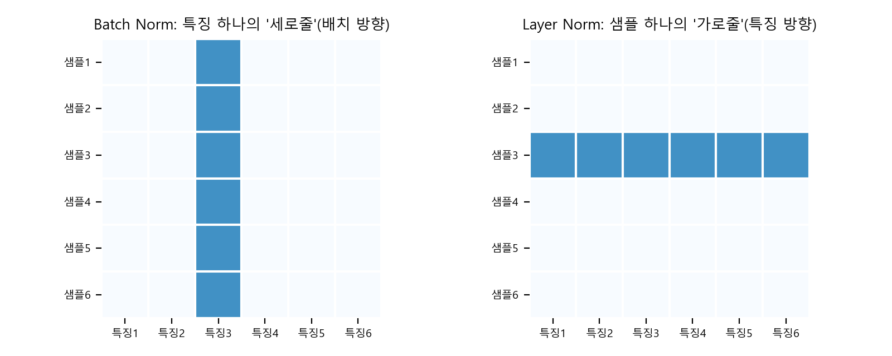
3교시 · 비교
Batch Norm vs Layer Norm: 어느 방향으로 평균을 낼까?
 | BatchNorm | LayerNorm
정규화 기준 | 배치 방향(N) | 특징 방향(C,H,W)
통계 계산 | 특징마다 따로 | 샘플마다 따로
배치 크기 의존 | 크다(작으면 불안정) | 없다
학습/추론 | 다름(이동평균) | 같음
주 사용처 | CNN(이미지) | Transformer, RNN, NLP
[그림 12.1 변형] 표 한 장 = 샘플(N) × 특징(C). 파란 부분이 한 번에 평균·분산을 구하는 묶음.
한 줄 기억법
BatchNorm = 같은 특징을 '여러 샘플에 걸쳐' 맞춘다 (세로줄)
LayerNorm = 한 샘플을 '자기 특징들끼리' 맞춘다 (가로줄)
Lesson 12 | 42
Notes:
그림 12.1(원본)은 3차원 큐브로 같은 개념을 보여 준다. 핵심은 파란 부분이 세로냐 가로냐.

Slide 43
3교시 · 코드 Step 3-②
직접 구현: LayerNorm + PyTorch로 검증
step3_norm.py
코드 읽는 법
class LayerNorm:
def __init__(self, dim):
self.gamma = np.ones(dim); self.beta = np.zeros(dim)
def __call__(self, x):
mu = x.mean(axis=-1, keepdims=True) # (12.5) 샘플별 평균
var = x.var(axis=-1, keepdims=True) # (12.6) 샘플별 분산
x_hat = (x - mu) / np.sqrt(var + EPS) # (12.7)
return self.gamma * x_hat + self.beta # (12.8)
# --- PyTorch 내장 구현과 비교 ---
ref_b = torch.nn.BatchNorm1d(4, eps=EPS)(t)
ref_l = torch.nn.LayerNorm(4, eps=EPS)(t)
# 출력: BN 일치: True LN 일치: True
① axis=-1 : 마지막 축 = '특징 방향' → 샘플 하나 안에서 계산
② keepdims=True : 모양을 유지해야 (x - mu) 브로드캐스팅이 맞음
③ BatchNorm과 거의 같은 코드, 평균 내는 방향만 다르다!
④ 내장 구현과 결과가 일치 → 구현이 맞다는 증거
출력 확인: BN 출력의 열별 평균 ≈ 0, 표준편차 ≈ 1 / LN 출력의 행별 평균 ≈ 0, 표준편차 ≈ 1
Lesson 12 | 43
Notes:
두 클래스를 나란히 보여 주며 axis만 다름을 강조. 마지막에 python step3_norm.py를 실행해 True/True를 직접 확인.

Slide 44
3교시 · 코드 Step 4
종합 실험: 초기화와 정규화가 학습에 주는 효과
step4_compare.py
코드 읽는 법
# 8층 MLP, 나선형 3-클래스 분류, SGD(momentum 0.9)
def build(init, norm, depth=8, width=64):
for _ in range(depth):
lin = nn.Linear(d_in, width)
if init == 'small': nn.init.normal_(lin.weight, 0, 0.01)
elif init == 'xavier': nn.init.xavier_normal_(lin.weight)
else: nn.init.kaiming_normal_(lin.weight, nonlinearity='relu')
layers.append(lin) # Linear -> (Norm) -> ReLU
if norm == 'bn': layers.append(nn.BatchNorm1d(width))
if norm == 'ln': layers.append(nn.LayerNorm(width))
layers.append(nn.ReLU())
① 같은 모델·같은 데이터에서 초기화(small/Xavier/He)와 정규화(없음/BN/LN)만 바꿔 비교
② 순서: Linear → Norm → ReLU
③ 학습 손실 곡선과 최종 정확도를 비교
예측해 보자: 6가지 설정 중 가장 빨리 배우는 것은? 아예 못 배우는 것은? (다음 장에서 확인)
Lesson 12 | 44
Notes:
학생들이 먼저 예측하게 한 뒤 결과를 보여 준다. 실행: python step4_compare.py (CPU로 1~2분).

Slide 45
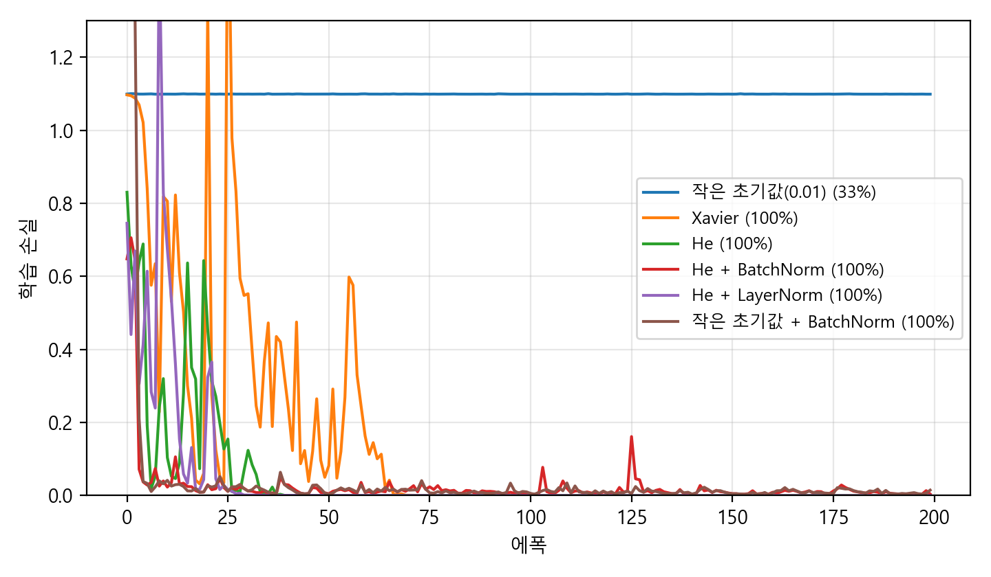
3교시 · 실험
종합 실험 결과
설정 | 10에폭 손실 | 최종 정확도
작은 초기값(0.01) | 1.099 | 33.3%
Xavier | 0.818 | 100%
He | 0.320 | 100%
He + BatchNorm | 0.040 | 100%
He + LayerNorm | 0.828 | 100%
작은 초기값 + BN | 0.032 | 99.8%
작은 초기값만 쓰면 학습이 아예 시작되지 않는다 (손실 1.099 = ln3, 찍기 수준)
He가 Xavier보다 ReLU에서 빠르다
BatchNorm을 넣으면 초기화가 나빠도(작은 초기값) 거뜬히 학습 → 초기화 민감도 감소
※ 씨앗 0, 한 번 실행한 결과. 수치는 환경/난수에 따라 달라질 수 있음
Lesson 12 | 45
Notes:
가장 극적인 대비: 파란 선(작은 초기값)은 평평, 갈색 선(작은 초기값+BN)은 바로 학습. 이것이 '정규화가 초기화에 덜 민감하게 만든다'의 실증. LayerNorm은 이 문제에서 BN만큼 빠르지는 않았다 -> 이미지/MLP 형 데이터에는 BN이 유리한 경우가 많으나 모델·데이터에 따라 다름.

Slide 46
3교시 · 최신
[최신 자료] Transformer 시대의 정규화
Transformer(GPT, BERT, LLaMA 등)는 BatchNorm이 아니라 LayerNorm 계열을 사용: 시퀀스 길이가 달라지고 배치가 작아도 안정적이기 때문
RMSNorm : 평균을 빼지 않고 제곱평균제곱근(RMS)으로만 나누는 단순화 버전. LLaMA 등 최신 대형 언어 모델에서 널리 사용 (실습 문제 3)
Pre-LN : 정규화를 서브층(어텐션/FFN) '앞'에 두는 배치. 깊은 모델이 더 안정적으로 학습됨
활성화 함수도 ReLU → GELU / SiLU(Swish) 쪽으로 이동
이미지 모델은 여전히 BatchNorm을 많이 사용하고, 작은 배치에서는 GroupNorm을 쓴다
앞서 배운 Transformer 강의의 LayerNorm이 바로 이 수업의 식 (12.5)~(12.8) 입니다!
Lesson 12 | 46
Notes:
앞 강의(Transformer)와 연결. 원본 자료에 없는 최신 동향을 덧붙인 것이라는 점을 밝힌다.

Slide 47
SUMMARY
Lesson 12 전체 요약
심층 신경망은 활성값과 기울기의 스케일·분포에 매우 민감하다
정규화(BatchNorm, LayerNorm): 특징 값을 표준화해 불안정을 완화하고 층 사이 정보 흐름을 원활하게 한다 (γ, β로 표현력 회복)
적절한 초기화: 학습 초기에 기울기가 너무 크거나 너무 작아지는 것을 방지한다
Xavier는 대칭 활성화(tanh) 계열, He는 ReLU 계열에 맞춘 초기화
정규화와 초기화는 함께 작동하여 현대 딥러닝의 안정적이고 빠르며 견고한 학습의 핵심 기반을 이룬다
ReLU: 기울기 소실을 줄이고 계산이 빠르지만 Dying ReLU에 주의 → He 초기화·정규화와 함께 쓴다
Lesson 12 | 47
Notes:
원본 Summary를 그대로 정리. 3시간 강의 마무리. 이어서 실습 문제를 푼다(슬라이드 뒤쪽에 솔루션).

Slide 48
실습
실습 문제 5개
손계산 · 구현 · 예측 후 실험 (솔루션은 문제 뒤에 이어집니다)
Lesson 12 | 48
Notes:
문제를 먼저 풀 시간을 충분히 준다(약 20분). 솔루션 슬라이드는 풀이 후에 연다.

Slide 49
실습 문제
실습 문제 ①~③
문제 1. 손으로 배치 정규화 (γ=1, β=0, ε 무시)
한 특징의 값 x = [1, 3, 5, 7, 9] (배치 크기 5)를 정규화하라. 평균, 분산, 정규화된 5개 값을 구하라.
문제 2. 초기화 표준편차 계산
입력 256개, 출력 128개인 Dense 층에서 Xavier(정규분포형)와 He 초기화의 분산과 표준편차를 각각 구하라.
문제 3. RMSNorm 구현
평균을 빼지 않고 y = γ · x / √(mean(x²) + ε) 로 정규화하는 RMSNorm 클래스를 NumPy로 구현하라. x=[[1,2,3,4]]일 때 결과는? LayerNorm과 어떻게 다른가?
Lesson 12 | 49
Notes:
5분씩 풀게 한다.

Slide 50
실습 문제
실습 문제 ④~⑤
문제 4. 예측 후 실험 (코드: step2_init.py)
ReLU 신경망에서 He 대신 분산 1/n_in (std = √(1/n_in))을 쓰면 10층 뒤 활성값의 표준편차는 He의 결과(≈0.725)와 비교해 어떻게 될까?
먼저 이유와 함께 예측한 뒤, forward_stds로 확인하라.
문제 5. 배치 크기 1의 BatchNorm
step3_norm.py의 BatchNorm(3)에 β=[0.5, 0.5, 0.5]를 설정하고, 샘플 하나 [[10, -3, 7]]을 training=True 로 넣으면 출력은? 왜 그런가? 같은 입력을 LayerNorm(3)에 넣으면 어떻게 다른가?
Lesson 12 | 50
Notes:
문제 5의 포인트: 배치 1이면 평균 = 자기 자신이라 x - mu = 0.

Slide 51
솔루션
실습 문제 풀이
코드: lesson12/code/practice_solutions.py
Lesson 12 | 51
Notes:
풀이를 하나씩 공개한다.

Slide 52
솔루션
솔루션 ①: 손으로 배치 정규화
단계 | 계산 | 결과
평균 | (1+3+5+7+9)/5 | 5
분산 | ((−4)²+(−2)²+0²+2²+4²)/5 = 40/5 | 8
표준편차 | √8 | ≈ 2.828
정규화 x̂ | (x−5)/2.828 | −1.414, −0.707, 0, 0.707, 1.414
검산
새 평균 = (−1.414 −0.707 + 0 + 0.707 + 1.414)/5 = 0, 새 분산 = (2+0.5+0+0.5+2)/5 = 1 ✔
Lesson 12 | 52
Notes:
실행 결과와 일치: 정규화 [-1.414 -0.707 0. 0.707 1.414].

Slide 53
솔루션
솔루션 ②: 초기화 표준편차
Xavier : Var = 2/(256+128) = 2/384 ≈ 0.00521 → std = √0.00521 ≈ 0.0722
He : Var = 2/256 = 0.0078125 → std = √0.0078125 ≈ 0.0884
He의 분산이 더 크다 (ReLU가 절반을 죽이는 것을 보상)
코드: np.sqrt(2/(n_in+n_out)), np.sqrt(2/n_in)
이 std로 W = rng.normal(0, std, (n_in, n_out)) 를 만들면 초기화 완료
Lesson 12 | 53

Slide 54
솔루션
솔루션 ③: RMSNorm
practice_solutions.py
코드 읽는 법
class RMSNorm:
def __init__(self, dim):
self.gamma = np.ones(dim)
def __call__(self, x):
# 제곱의 평균에 루트 = RMS (평균은 빼지 않는다)
rms = np.sqrt((x ** 2).mean(axis=-1, keepdims=True) + EPS)
return self.gamma * x / rms
z = np.array([[1., 2, 3, 4]])
# RMSNorm -> [0.365 0.730 1.095 1.461]
# LayerNorm-> [-1.342 -0.447 0.447 1.342]
① RMS = √(제곱의 평균) : 값들의 '평균적인 크기'
② 평균을 빼지 않으므로 부호와 상대 크기가 그대로 보존 (모두 양수)
③ LayerNorm은 평균을 빼서 0 중심으로 옮기지만 RMSNorm은 크기만 맞춘다
④ 계산이 더 간단하고 빨라서 LLaMA 등에서 사용
Lesson 12 | 54
Notes:
검산: mean(x^2)=(1+4+9+16)/4=7.5, sqrt=2.739. 1/2.739=0.365.

Slide 55
솔루션
솔루션 ④: 분산 1/n_in 을 쓰면?
예측: ReLU가 출력의 절반을 0으로 만들어 층마다 신호의 분산이 약 1/2(표준편차 약 0.7배)로 줄어든다
결과(10층 뒤 표준편차): He ≈ 0.725 vs 1/n_in ≈ 0.0227 → He가 약 32배 크다
층마다 0.7배씩 줄어들며 신호가 점점 소실 → 깊을수록 격차가 커진다
이것이 ReLU에 He(2/n_in)가 필요한 이유이며, 그림 '실험 결과 ①'의 ReLU + Xavier 선과 같은 모양이다
half = lambda n_in, n_out: np.sqrt(1 / n_in)
forward_stds(relu, half)[-1] # 0.0227
Lesson 12 | 55

Slide 56
솔루션
솔루션 ⑤: 배치 크기 1의 BatchNorm
practice_solutions.py
bn = BatchNorm(3); bn.beta[:] = [0.5, 0.5, 0.5]
one = np.array([[10., -3, 7]])
bn(one, training=True) # [[0.5 0.5 0.5]] <- β만 남는다!
LayerNorm(3)(one) # [[ 0.96 -1.379 0.42 ]]
배치에 샘플이 1개면 '배치 평균 = 자기 자신' → x − μ = 0 → 정규화 값이 0 → 출력은 β만 남는다 (입력 정보가 전부 사라짐)
그래서 BatchNorm은 충분히 큰 배치가 필요하다
LayerNorm은 샘플 안의 특징끼리 계산하므로 샘플 1개여도 정상 동작한다
추론 때(training=False)는 저장된 이동 평균 통계를 쓰므로 배치 1개여도 괜찮다
Lesson 12 | 56

Slide 57
APPENDIX
원본 자료 검토 결과 (강사용): 바로잡은 내용
원본 위치 | 문제 | 이 강의에서의 처리
BN 식 설명 (12.3) | '평균을 빼는 것이 분산을 줄인다'고 설명 — 평균을 빼도 분산은 변하지 않음 (분산을 줄이는 것은 표준편차로 나누는 단계) | 평균 빼기=0 중심 이동, 표준편차로 나누기=스케일 1로 구분해 설명
LN 식 (12.7) | 레이어 정규화 식에 배치 통계 기호 μ_B, σ²_B 사용 | μ, σ²로 정정
Xavier 설명 | 1/n_in 과 2/(n_in+n_out) 를 같은 방법처럼 병기 / sigmoid를 '대칭'으로 설명 | LeCun·Glorot 구분, sigmoid 주의 추가
'분산이 크면 폭발' | tanh에서는 폭발이 아니라 포화(±1)로 나타남 | 실험으로 포화·폭발 구분(ReLU)
BN 설명 전반 | 추론 시 이동 평균 사용 설명 누락, ICS 설명이 최신 연구와 다름 | [보강]·[최신 자료] 슬라이드 추가
표기·중복 | Internal Covariants, Intialization, sparity, Parameteric 오타. 개요와 '정규화를 하는 이유' 문단 중복 | 바로잡음 / 통합
※ Lesson 13(데이터 증강)은 이 강의 범위가 아니라 제외했다.
Lesson 12 | 57
Notes:
교재 오류 검사 결과를 투명하게 공유. 학생에게는 필요할 때만 언급.

Slide 58
수고하셨습니다!
다음 시간: Lesson 13. Data Augmentation (데이터 증강)
튜링랩 프로그래밍학원 | TuringLab. Programming Academy

